Slide 1
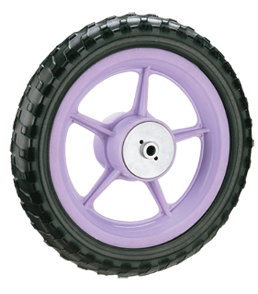
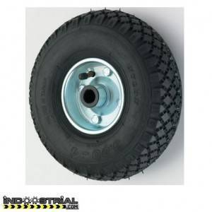
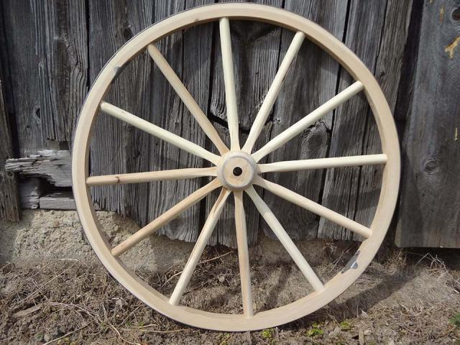
la rueda

Slide 2
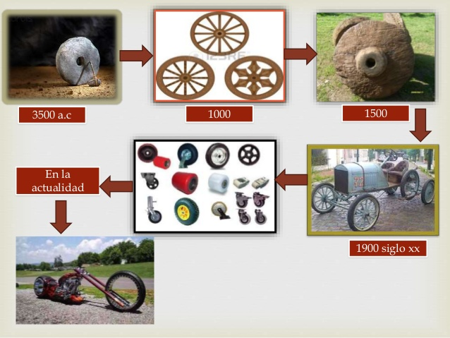
¿Qué es una rueda?
La rueda es una pieza mecánica circular que gira alrededor de un eje. Puede ser considerada una máquina simple, y forma parte del conjunto denominado elementos de máquinas. Es uno de los inventos fundamentales en la Historia de la humanidad, por su gran utilidad en el transporte terrestre, y como componente fundamental de diversas máquinas.

Slide 3
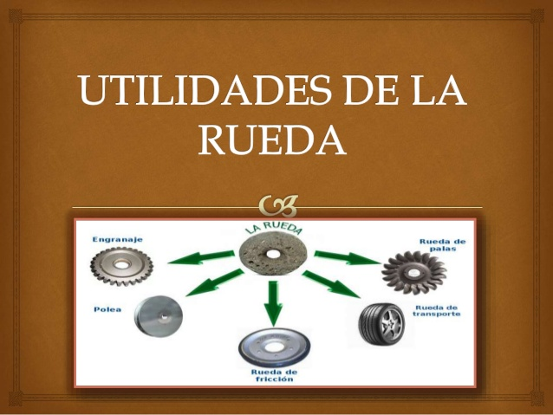
¿para que sirve la rueda?
facilita el movimiento y desplazamiento de objetos pesados reduciendo el rose del objeto contra el suelo
Reducir drásticamente el esfuerzo necesario para elevar y mover objetos, como en casos de pozos de agua y ascensores
Transformar movimientos giratorios en otros movimientos o viceversa.
Transmitir un movimiento giratorio entre ejes (sistemas de poleas con correa, ruedas de fricción, piñón, engranajes…); como en lavadoras, neveras, bicicletas, batidoras, exprimidores, transmisión de vehículos, cajas de cambio, taladros....
Transformar en giratorio otros movimientos o viceversa (excéntrica, leva, torno); como en piedras de afilar, máquinas de coser, cabrestantes.

Slide 4

Tipos de rueda
Rueda de polea: Utilizada sobre todo para elevar o descender elementos, o como dispositivo transmisor de fuerza. Es de gran ayuda para complementar las capacidades físicas del hombre
Rueda de transporte:
Ruedas dentadas: Generalmente componen los llamados engranajes. Son ruedas que funcionan en el interior de una máquina, y tienen la cualidad de poseer pequeños “dientes”
Ruedas hidráulicas
Son aquellas ruedas que integran paletas como baldes que son empleadas en la fabricación de molinos. Estas eran usadas con el objetivo de acumular agua y de ofrecer energía por medio de los impulsos que esta rueda realizaba con relación a la corriente.

Slide 5
Partes de la rueda
Disco de rueda
Es el elemento circular en el cual son colocados los demás elementos y es donde los ejes del coche se fijan a través de tuercas o tornillos.
Neumático
Este elemento tiene una estructura de fibra textil y de acero. Es fabricado con caucho y su objetivo principal consiste en mantener un contacto adecuado con la carretera y controlar la trazada.
Cámara de Aire: los neumáticos se dividen en neumáticos con cámara y neumáticos sin cámara. Los que no tienen cámara poseen un caucho especial en su parte interior a la cual se le llama forro, esta garantiza retener el aire. Este tipo de neumáticos se deben montar en llantas adecuadas, haciendo uso de válvulas especiales.
Válvula
Este elemento permite la introducción del nitrógeno o aire a la presión que indica el fabricante del automóvil. Esta presión se encarga de fijar el neumático a la llanta al evitar que el aire salga y permite un agarre correcto del neumático a la carretera
El buje es la parte central que tiene una rueda, especialmente las ruedas de bicicleta. Está compuesto de rodamientos, un eje y el cubo del buje.
Radio
El radio de una rueda es una de las barras que conecta de forma rígida la zona central con la perimetral. El centro une a un eje.

Slide 6
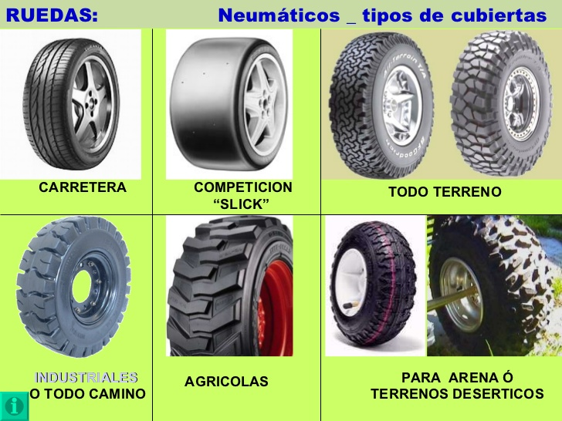
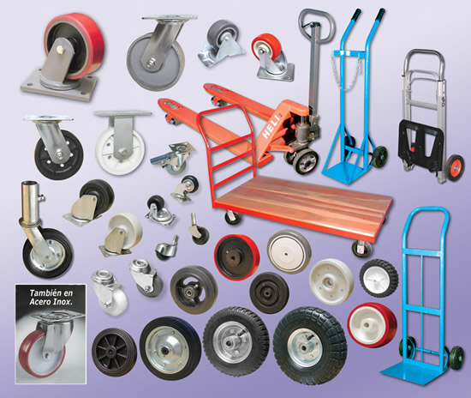
¿en que maquinas o elementos se utiliza?
Motos
Carros
Carretillas
Patines
Bicicletas
Silla de ruedas
Nevera
Lavadora

